Slide 1
MEL: indicatori e monitoraggio
Sessione: Gli esiti del Progetto | Il contributo dei partner tecnico scientifici
NETZEROCITIES Pilot cities
14/05/2025
LE CITTÀ ITALIANE VERSO LA NEUTRALITA’ CLIMATICA
Esiti del progetto Let’sGOv e prospettive future

Slide 2
Monitoring, Evaluation and Learning (MEL)
14/05/20245 | Let’sGOv – Esiti progetto
Il framework MEL: approccio strutturato per tracciare i progressi di un progetto, valutarne l’impatto
e utilizzare queste informazioni per migliorare le iniziative future.
Aiuta le città a garantire che i programmi siano in regola, che le risorse siano utilizzate in modo efficiente
e che gli interventi siano efficaci.
Tre attività sviluppate in maniera ciclica:
  1) Monitoraggio (monitoring): definizione e applicazione di indicatori, per tracciare il progresso del progetto
  2) Valutazione (evaluation): paragone dell’andamento degli indicatori nel tempo rispetto a target obiettivo
  3) Apprendimento (learning): processo continuo di analisi sull’efficacia delle soluzioni adottate
  e su eventuali azioni di correzione
È utilizzato da Net Zero Cities come framework per il Climate City Contract

Slide 3
Il monitoraggio
14/05/20245 | Let’sGOv – Esiti progetto
Definizione degli indicatori
  Impatti diretti: effetti quantificabili a lungo termine prodotti direttamente dalle attività dei progetti
  Impatti indiretti o co-benefici: impatti addizionali o positive side-effects degli interventi realizzati dai progetti
Dimensioni di impatto: non solamente le emissioni, ma anche la salute pubblica, l’inclusione sociale, la digitalizzazione, l’economia, la finanza e gli investimenti, l’efficienza delle risorse e la biodiversità…
Definizione della baseline
Definizione dei target e dell’orizzonte temporale
Definizione delle fonti da cui trovare i dati
Identificazione dei metodi di scambio e collezione dei dati
Definizione delle tempistiche con cui effettuare il monitoraggio
Identificazione del personale incaricato

Slide 4
Definizione degli indicatori
14/05/20245 | Let’sGOv – Esiti progetto
S M A R T
pecifici, cioè relativi a qualcosa di tangibile e chiaramente definito
  SMART
  Framework con piccolo set di indicatori (misurabili in modo costo realistici)
Da evitare indicatori non rilevanti per definire il successo o il progresso del progresso, o che siano difficili da misurare o troppo costosi
isurabili, cioè riferiti a qualcosa che sia realmente misurabile
ggiugibili, cioè misurabili tramite le risorse a propria disposizione
r
ilevanti, cioè una misura del reale andamento del progetto
allineati alla
imeline del progetto

Slide 5
Valutazioni degli impatti
14/05/20245 | Let’sGOv – Esiti progetto
I casi pilota di Let’sGOv suddivisi su 3 cluster
Valutazione obiettivi dei casi pilota
Definizione delle dimensioni dell’impatto
Definizione degli indicatori
Valutazione della fattibilità del monitoraggio
Monitoraggio
Obiettivi: sviluppo di modelli operativi e strumenti di supporto per la creazione e gestione delle comunità energetiche rinnovabili, inclusi sportelli informativi per cittadini e imprese
Indicatori:
Numero di documenti predisposti relativi alla costituzione di CER
Numero di azioni di supporto per le cer (e.g. Incontri, pareri, ecc.)
N. servizi/attività attivati nell’ambito dello sportello
N. di utenti raggiunti dalle attività dello sportello sviluppate nell’ambito del progetto
Dimensioni dell’impatto:
Democracy and participation
Governance and policy
Cluster Engagement
Se nel corso del progetto, la valutazione degli indicatori è troppo complessa o cambiano gli obiettivi, si ricomincia dall’inizio del ciclo

Slide 6
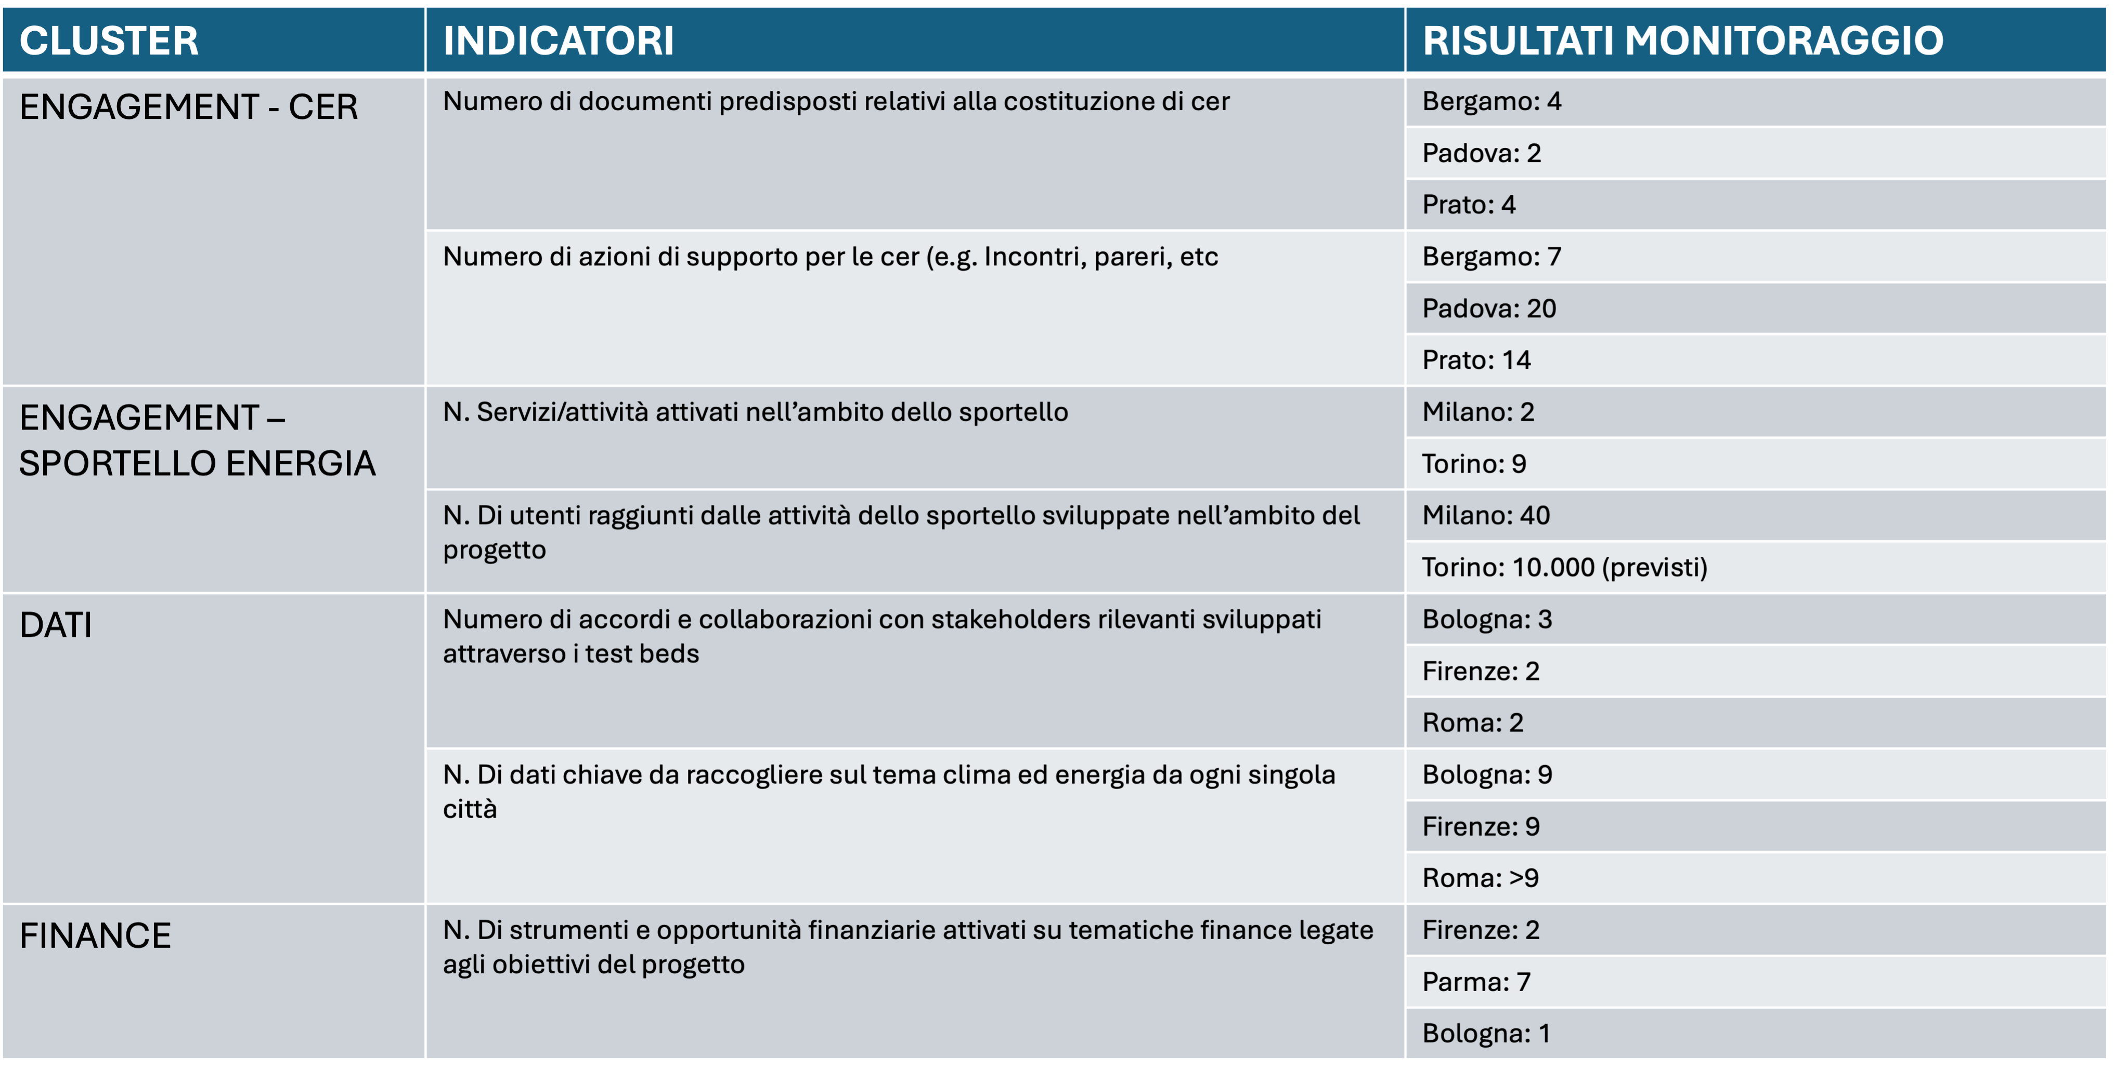
Indicatori dei casi pilota Let’sGOv
14/05/20245 | Let’sGOv – Esiti progetto

Slide 7
Valutazioni: lessons learnt
14/05/20245 | Let’sGOv – Esiti progetto
Tutti i casi studio hanno generato risultati positivi ed in linea ai target prefissati
Pur avendo lo stesso obiettivo, ogni città ha definito il proprio pilota in funzione del proprio contesto, massimizzandone i risultati
Definire indicatori comuni è utile perché permette un confronto tra risultati
È preferibile che gli indicatori scelti per il monitoraggio siano
  già utilizzati in altri progetti → familiarità
  precisi → no interpretazioni personali
  facilmente misurabili → riduzione del tempo ed effort
  definiti con chi si occupa direttamente del progetto → più facile identificazione degli indicatori migliori

Slide 8
Indicatori: replicabilità
14/05/20245 | Let’sGOv – Esiti progetto
Alcuni indicatori sono stati richiesti alle città per valutare la replicabilità, sulla base di considerazioni economiche, dei casi pilota. L’analisi è stata divisa in due fasi: progettazione e implementazione dei casi pilota.
Definizione degli indicatori
Il ruolo del personale interno coinvolto
Il numero di personale interno per ogni ruolo
Il numero delle ore-uomo
Il costo totale per il personale interno
I costi esterni
Il costo totale
La tempistica complessiva richiesta
Obiettivo: valutare la replicabilità dei casi pilota
Dimensioni identificate:
Personale interno coinvolto
Costo
Tempo
Eventuale supporto esterno
Valutazione per la fase di design
Valutazione per fasi di implementazione

Slide 9
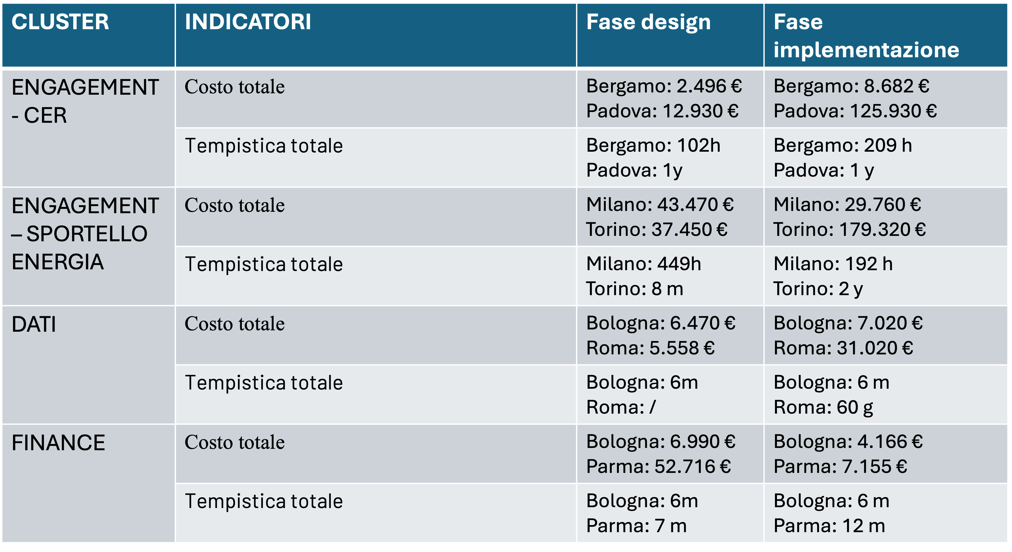
Valutazioni: replicabilità
14/05/20245 | Let’sGOv – Esiti progetto

Slide 10
Replicabilità: lessons learnt
14/05/20245 | Let’sGOv – Esiti progetto
Tutti i casi pilota sono stati realizzati rispettando i vincoli stabili in fase di proposta, sia in termini di risorse umane che di costi
Progetti simili ottengono risultati differenti, mostrando come la valutazione finanziaria dipenda da molti fattori (es. grandezza della città, organizzazione interna, skills, tipo di progetto pilota)
La valutazione economica della replicabilità è utile per
  Identificare, combinata con la valutazione degli impatti, quale progetto ha un minore rapporto costi benefici
  Analizzare i punti di forza e di debolezza del progetto (es. richiede supporto esterno personalizzato o un numero di ore elevato)

Slide 11
WP4 Test beds indicators
NETZEROCITIES Pilot cities
GRAZIE!

